Slide 1

Projeto módulo 5
Trabalho realizado por: Luís Alves
Numero: 14
Ano/Turma: 12ºI1

Slide 2
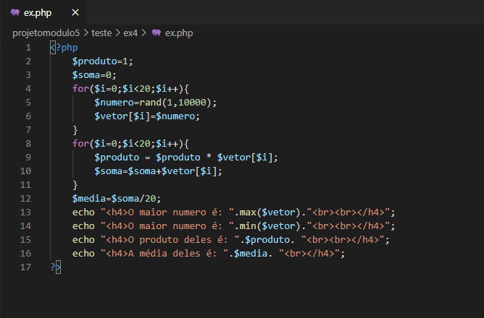
Exercício 4 (ex.php)

Slide 3
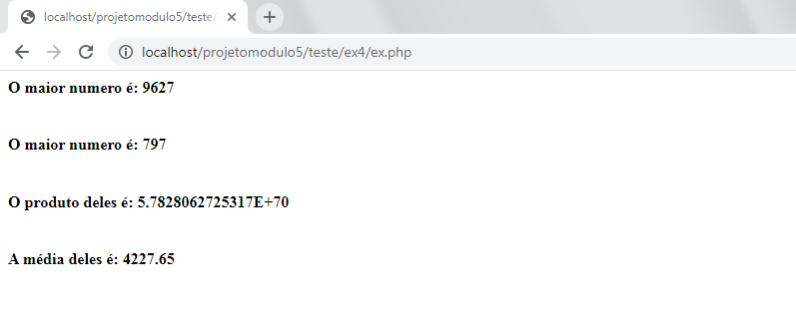
Exercício 4 Resultado

Slide 4
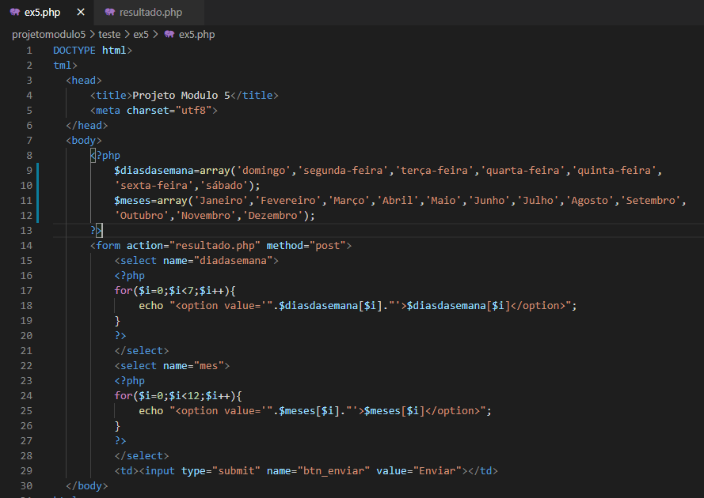
Exercício 5 (ex5.php)

Slide 5
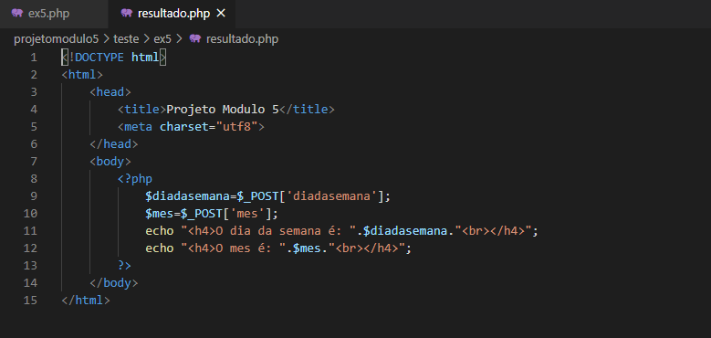
Exercício 5 (resultado.php)

Slide 6
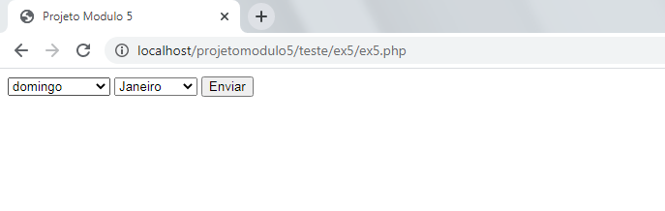
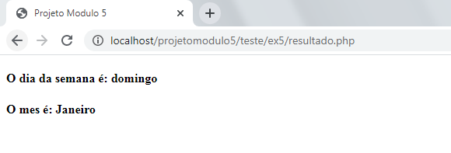
Exercício 5 Resultado

